Slide 1

Číslo projektu školy CZ.1.07/1.5.00/34.0963
Číslo a název klíčové aktivity III/2 Inovace a zkvalitnění výuky prostřednictvím ICT
Číslo materiálu VY_32_INOVACE_ICT_I_S2_17
Popis výukového materiálu
Název: MS W – Pravopis
Autor: Ing. Jitka Matasová
Datum: 10.1.2014
Obor: 65-41-L/01 Gastronomie
Ročník: 1. ročník
Předmět: IKT – Informační a komunikační technologie
Anotace výukového materiálu (klíčová slova: revize, kontrola pravopisu, český jazyk, zaměnit)
VM je koncipován v podobě powerpointové prezentace pro výuku předmětu IKT. Materiál bude používán přímo při výuce za použití interaktivní tabule či dataprojektoru s výstupem na plátno. Téma je přímo v souladu s ŠVP – práce se standardním aplikačním programovým vybavením – textový procesor, praktické úlohy.
2. Prezentace bude používána k výkladu a zároveň k procvičení daného tématu. Součástí je samostatný úkol pro žáky, který zpracují samostatně na PC a následně bude jejich práce zkontrolována. Žáci si ověří pochopení výkladu a procvičí samostatnost.

Slide 2
MS W – pravopis

Slide 3
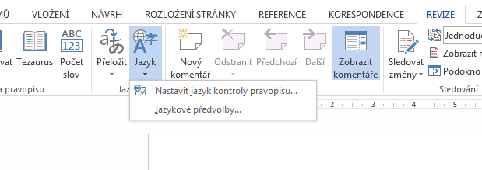
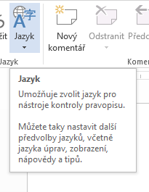
Nejdříve musí být nastaven jazyk pro kontrolu pravopisu

Slide 4
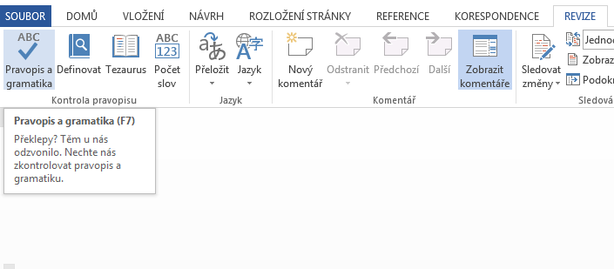
Musíme si dále zapnout automatickou kontrolu pravopisu

Slide 5
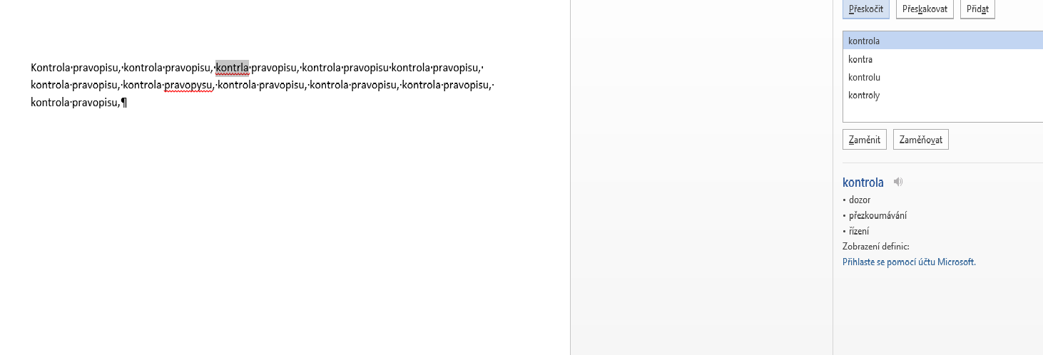
Chybný text je podtržen červenou vlnovkou
Vyberu správný tvar a potvrdím „zaměnit“

Slide 6
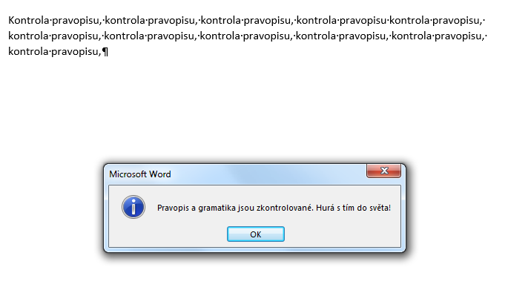
Zkontrolovaný text

Slide 7
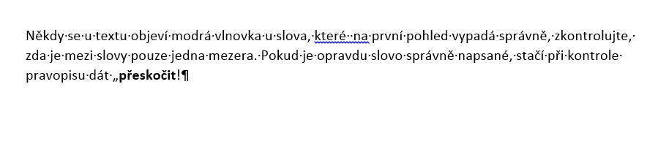
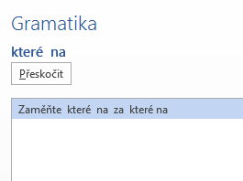

Slide 8
Samostatný úkol
Opravte následující text pomocí pravopisu a uložte ho do vaší složky pod názvem „pravopis“. Text najdete ve Vaší složce pod názvem „Pravopis – zadání“.

Slide 9
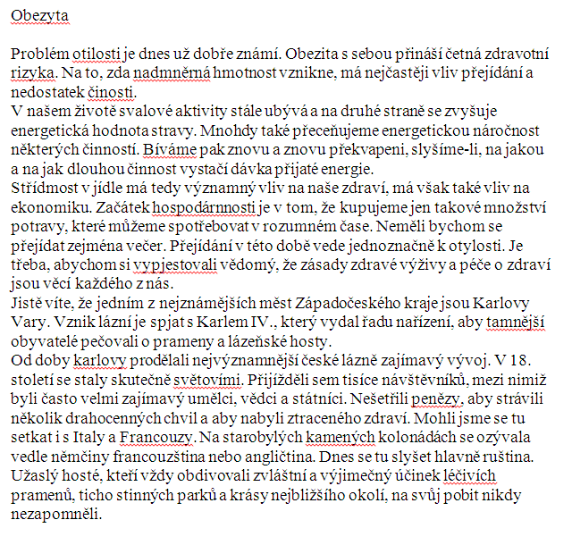
Zadání

Slide 10
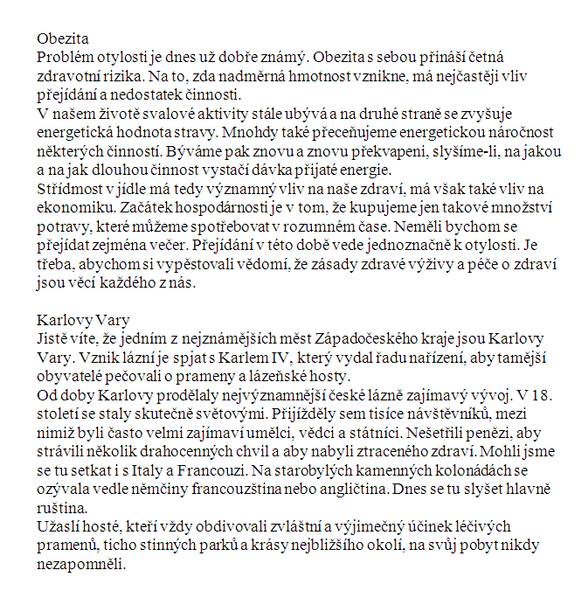
ŘEŠENÍ

